Slide 1

2D 게임프로그래밍 프로젝트
2021182030 이재민

Slide 2

핵심 컨셉 및 재미 요소
핵심 컨셉
스테이지마다 유저 캐릭터와 몬스터 캐릭터의 격투가 진행되는 격투게임
재미 요소
유저의 조작에 의한 격투 플레이
복잡하거나 어렵지 않은 조작법
스테이지 별 난이도 조절

Slide 3
진행흐름
총 3개의 스테이지가 존재한다.
다음 스테이지로 갈수록 난이도가 올라간다.
스테이지 1 – 일반 몬스터 1
스테이지 2 – 일반 몬스터 3
스테이지 3 – 보스 몬스터 1
유저는 마지막 스테이지를 통과해야 게임에서 승리할 수 있다.

Slide 4
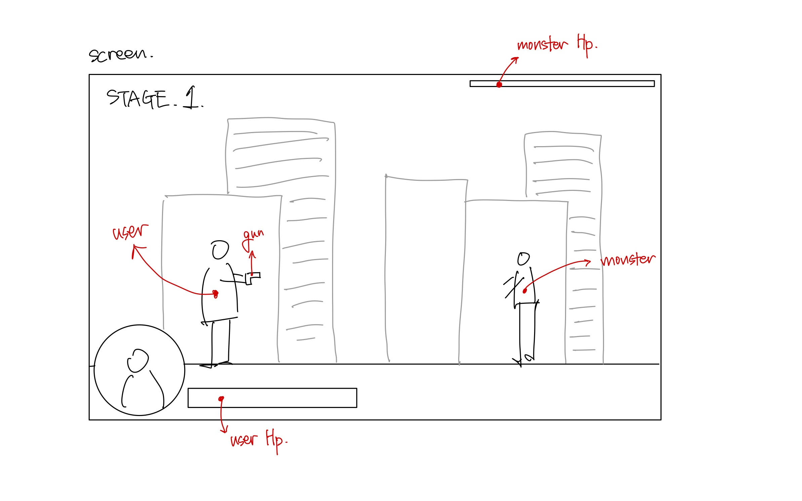
진행흐름 (STAGE 1) 오브젝트 배치 - 유저 캐릭터: 왼쪽 - 몬스터: 오른쪽 몬스터 - 적 기본 몬스터 1마리

Slide 5
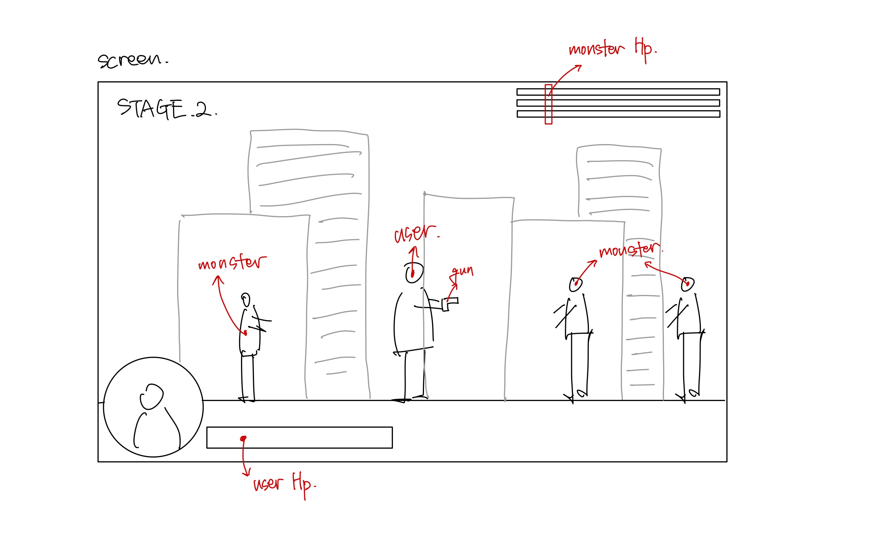
진행흐름 (STAGE 2) 오브젝트 배치 - 유저 캐릭터: 가운데 - 몬스터: 왼쪽1, 오른쪽 2 몬스터 - 적 기본 몬스터 3마리

Slide 6
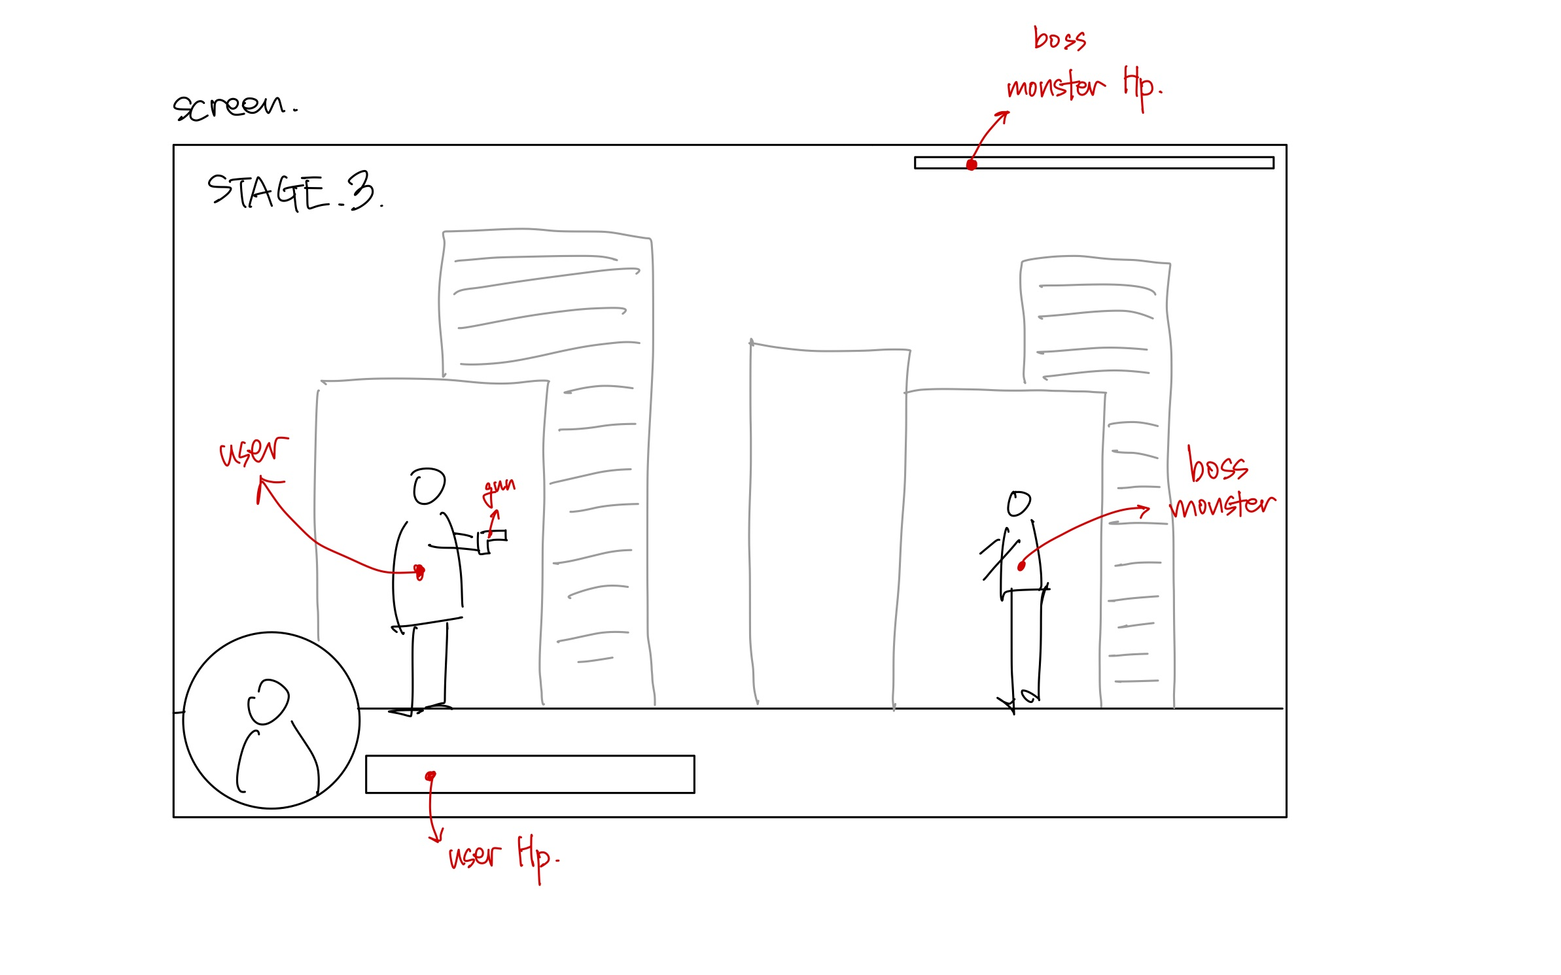
진행흐름 (STAGE 3) 오브젝트 배치 - 유저 캐릭터: 왼쪽 - 몬스터 캐릭터: 오른쪽 몬스터 - 적 보스 몬스터 1마리

Slide 7
상세 개발 일정
1주차: 스테이지 생성
2주차: 메뉴 생성
3주차: 유저 캐릭터 조작에 따른 모션 생성
4주차: 유저 캐릭터 조작에 따른 공격 구현
5주차: 적 캐릭터 배치
6주차: 적 캐릭터 움직임 구현
7주차: 적 캐릭터 자동 공격 구현
8주차: 공격 히트 여부 판정 1
9주차: 공격 히트 여부 판정 2, UI 마무리

Slide 8
상세 게임 기획서 - 제목 - 장르 - 스토리
게임 제목: 싸이버펑크 (게임마당에서 그대로 가져옴)
장르: 2D 격투게임
스토리: 현대화된 도시 속에서 탈출하기 위한 주인공의 격투

Slide 9
상세 게임 기획서 - 조작방식 - 밸런스
방향키⬆️: 점프
방향키⬅️: 왼쪽으로 이동
방향키➡️: 오른쪽으로 이동
스페이스 바: 공격
밸런스
Hp: 캐릭터 및 몬스터의 체력
공격력: 한 번 공격을 입힐 때 상대방의 Hp 감소량
유저 캐릭터: Hp.100 / 공격력.30
기본 적 몬스터: Hp.50 / 공격력.10
적 보스 몬스터: Hp.300 / 공격력.30

